Slide 1
TERVETULOA
TEKEMÄÄN MATERIAALIA
VIERAILUKESKUS JOEN
SHOWROOMIIN!

Slide 2
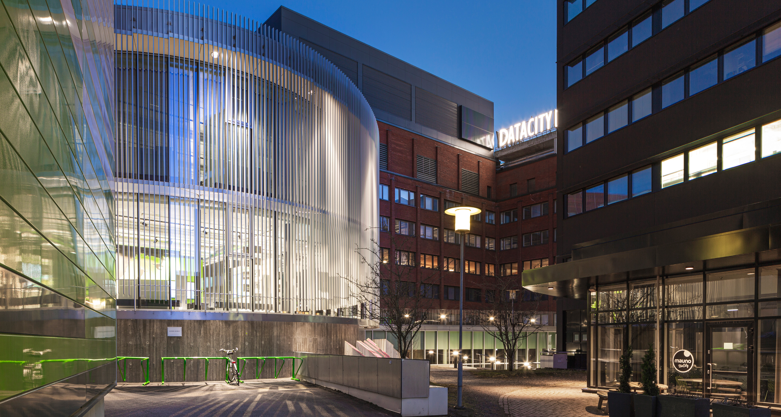
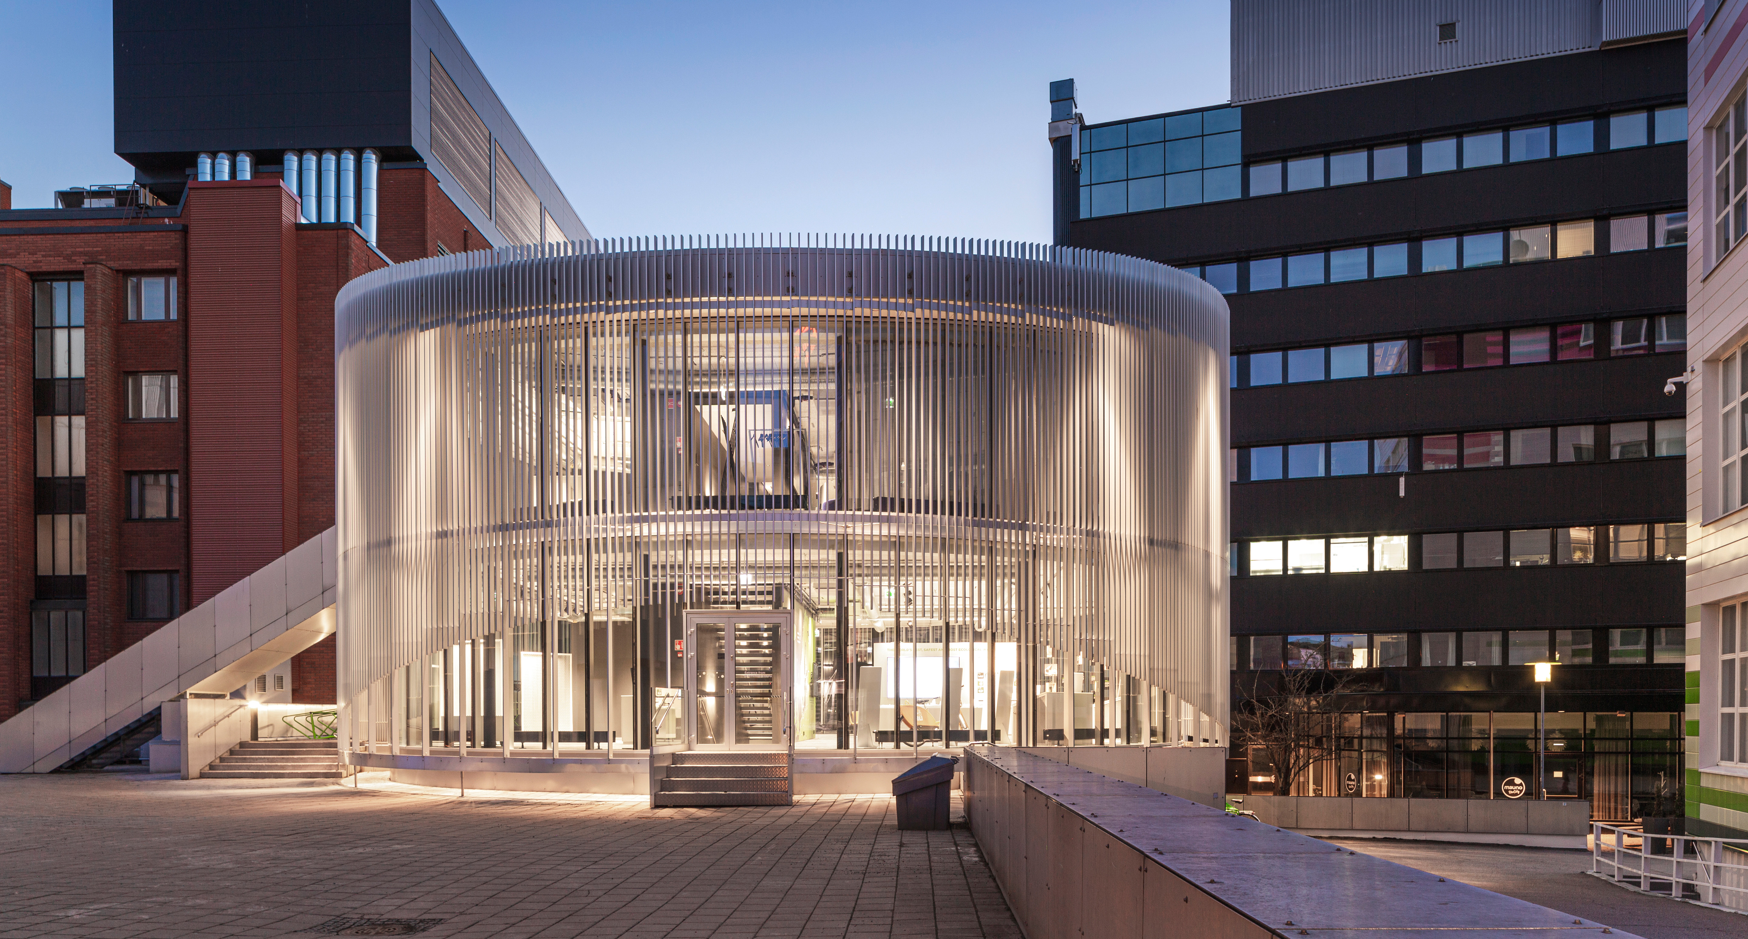
Vinkkejä esityksen tekemiseen
Näytön resoluutio on 11520 x 1536 (kuvasuhde 7,5:1)
Logo ja kuvat kannattaa lisätä mahdollisimman korkealaatuisena
Tärkein asia kannattaa laittaa esityksen keskelle, jotta se kiinnittää katsojan huomion
Animoidut siirtymät luovat näyttävyyttä esitykseesi

Slide 3
Sisältöalue
Sisältöalue
Sisältöalue

Slide 4
Sisältöalue
Sisältöalue
Sisältöalue

Slide 5
Sisältöalue
Sisältöalue
Sisältöalue
Sisältöalue

